Slide 1
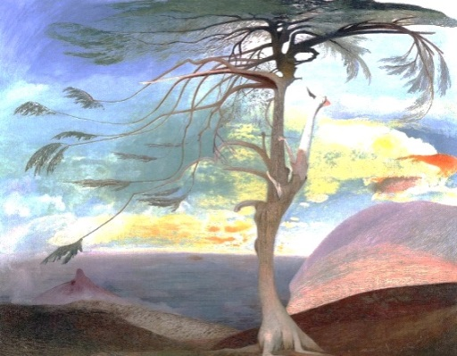
Tudomány és Művészet Kórélettana
Választható kreditpontos graduális és posztgraduális tantárgy
2016/2017. I. félév
Ki a tudós, ki az, aki csak mondja, vagy, akiről csak később derül ki?
Prof. Dr. Rosivall László
Kórélettani Intézet
Nephrológiai Kutató és Képző Központ
Elméleti Doktori Iskola - Semmelweis Egyetem

Slide 2
„A tudomány nem nélkülözheti a művészetet.
A művészet az ember lelkéből fakad, akárcsak a tudomány. Az igazi tudós egyúttal művész is, mert a helyes mellett meglátja a szépet is.
Az igazi művész és tudós a jó diadaláért küzd, ezért pap is.”
G. Hajnóczy Rózsa
magyar írónő
1892-1944

Slide 3
Kurzus célja
- Mindennapjaink kérdéseinek analízise
Interdiszciplináris megközelítés
Széles látókör, jobb alkalmazkodási képesség
Jobb empátiás készségüket,
Szorosabb emberi kapcsolatok
Fokozott eredményesség
Története
Alkotás, Színek, Hangok, Művészet, Zeneterápia, Írás, Olvasás, Neuroesztétika, stb.
Lelkes oktatók, Csépe Valéria, König Frigyes, Palkovics Miklós,
Lelkes hallgatók, több, mint 300 fő
Megjegyzés
Erre a tanfolyamra az érdeklődőket várjuk és nem a kredit pont vadászokat!
A tanfolyam szellemiségével ütközik mindenfajta tisztességtelen viselkedés!

Slide 4
„Ha az ember egyszer már átélte, hogy okos és kedves tudósok mekkora kétségbeeséssel állnak ellen gondolkodásmódjuk megváltoztatásának, csak csodálkozhat azon, hogy tudományos forradalmak egyáltalán lehetségesek voltak.”
Werner Heisenberg, Nobel-díjas német fizikus, a kvantummechanika egyik megalapítója, 1901-1976
„A tudós ismertetőjele, hogy bizonyítékok hatására hajlandó megváltoztatni a nézeteit. Erre egyetlen politikus vagy hivatalnok sem képes.”
Sydney Brenner, Nobel-díjas dél-afrikai biológus, genetikus, 1927-

Slide 5
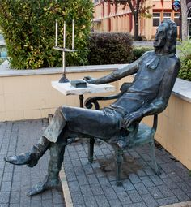
Varga Imre szobra
Mi lehet a címe?

Slide 6
„Tudósok nélkül nincs jövő.”
Michio Kaku,
amerikai fizikus,
a New York-i City College elméleti fizika professzora,
a húr-térelmélet egyik megalkotója,
1947-

Slide 7
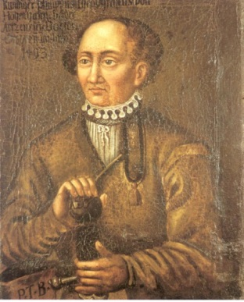
Paracelsus:
(Philippus Aurelius Theophastus
Bombastus von Hohenhain; 1493-1541)
”Weingeist” (Spiritus)
a bor aktív összetevője (= alkohol)
a bor hatása: „dosis facit venenum”
= a dózis teszi a mérget
Alkimista

Slide 8
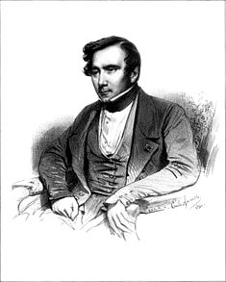
Augustin Thierry
1795-1856
„Van a világon valami,
ami értékesebb,
mint az anyagi élvezetek,
mint a vagyon,
értékesebb magánál az
egészségnél is:
ez a tudomány odaadó
szolgálata”.
Tudós, vagy nem szereti az életet?!?

Slide 9
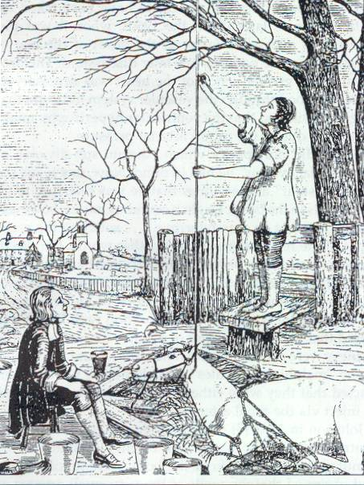
REV. STEPHEN HALES: 1769
Fishman and Richards Circulation of the Blood, Men and Ideas (1964)

Slide 10
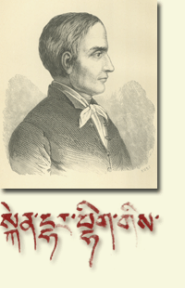
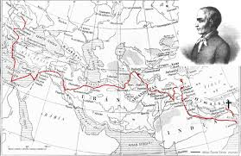
„A tudomány fejlődését gyakran azt tartja vissza, hogy az emberek valamit lehetetlennek tartanak.”
Keith Devlin, brit matematikus és népszerű tudományos író, 1947-
Kőrösi Csoma Sándor
1784-1842

Slide 11
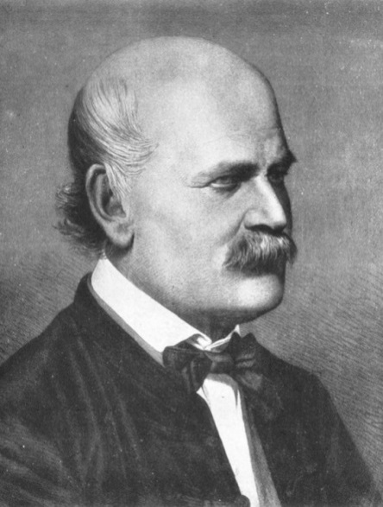
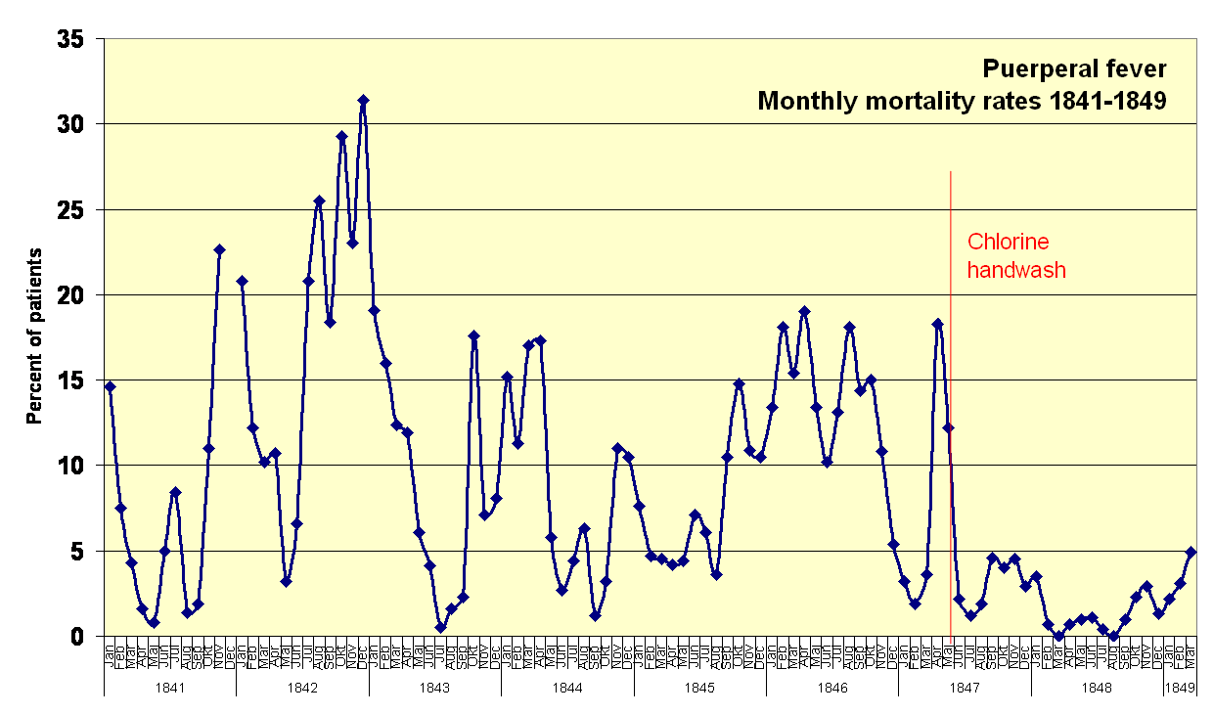
- Az UNESCO halálának 150. évfordulóját, 2015-öt is felvette azon évfordulók közé, melyeket megünneplésre méltónak talál. - „Az anyák megmentője” életművét 2013-ban bejegyezték a Világ Emlékezet Nyilvántartásába (UNESCO).
Semmelweis Ignác
1818-1865
Gyermekágyi láz halálozási görbéje a Bécsi Egyetem Szülészeti Intézetében 1841–1849). Jelentős esés történt, amikor Semmelweis bevezette a klór vizes kézmosást (1847).
SE Emlékbizottság, Rosivall

Slide 12
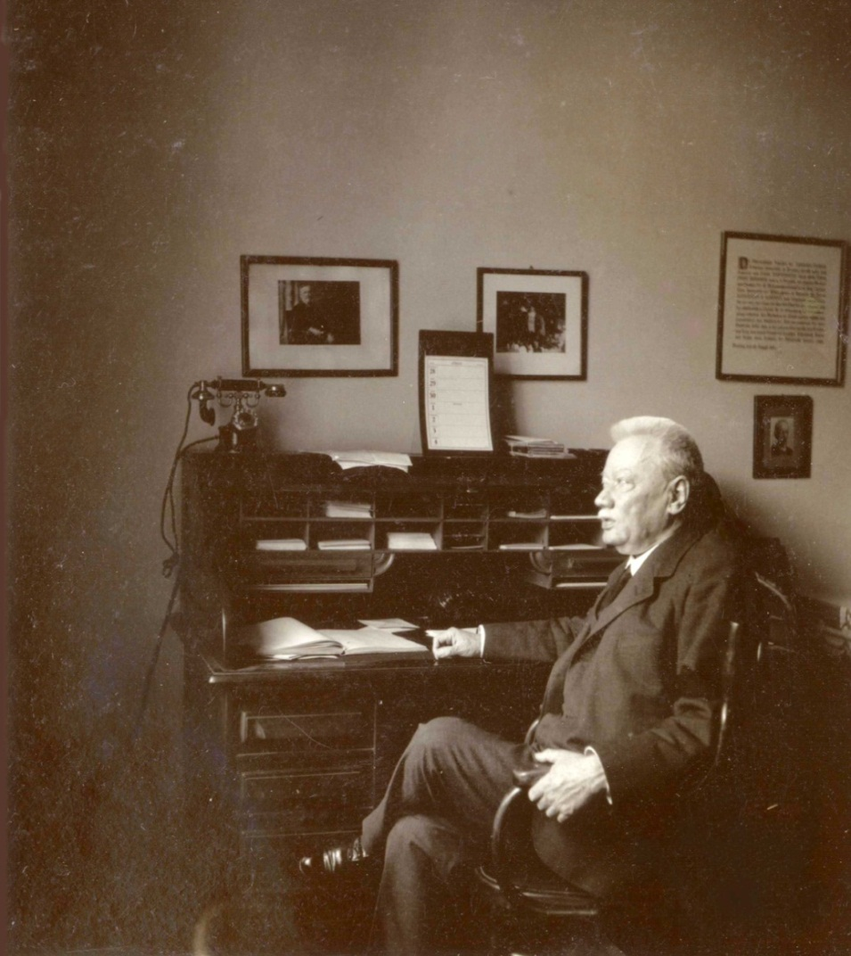
A legnagyobb magyar nephrologus
Vizelet és vér ozmotikus nyomás mérése
Veselégtelenség meghatározása
Betegségről: „…a beteg baja nemcsak egy szerv, nem is egész egyéniségének egyetlen szerv állapotából megítélhető betegsége, de mind annak összessége, amit felőle érez, amit felőle gondol, ami morphologiailag beteg szerve állapotából a többire következett, vagy következni fog és amit általa testileg, lelkileg szenved.” (1928)
Báró Korányi Sándor
1866-1944
„Az egyetemi levéltárunkban két, a MTA Könyvtárában pedig sok papírdoboz áll még tele feldolgozatlan Korányi emlékekkel, kéziratokkal. Hiába hirdettem meg évekkel ezelőtt, hogy PhD fokozatot lehet nyerni ezen anyagok alkotó tanulmányozásával még nem volt jelentkező. Mily szomorú, hogy nemtörődömségből, vagy gazdagságból, de ilyen mostohán bánunk értékeinkkel megfeledkezve a figyelmeztetésről, hogy nem csak nyelvében, de történelmében, hagyományaiban él a nemzet és fejlődik a jövő!” Rosivall, 2013. 04. 12.

Slide 13
Az a tudós, aki….
Különösen mély tudással rendelkezik adott területen,
Okosakat, bölcseket mond, újat és nagyszerűeket alkot,
A semmiből egy új világot teremt, mint Bólyai?
Ugyanazt nézi, mégis mást lát,
mint Szent-Györgyi Albert
De ki tudja megítélni mindezt, a kortárs, a jövő?
A másik tudós, mint Gauss Bolyait?
A kortársak…?
De, ha megelőzi a korát és nem értik, akkor megégetik, mint Giordano Brunót 1600-ban!?
Ady Endre
A Tűz csiholója
Csak akkor születtek nagy dolgok, Ha bátrak voltak, akik mertek S ha százszor tudtak bátrak lenni, Százszor bátrak és viharvertek. Ez a világ nem testálódott Tegnaphoz húzó, rongy pulyáknak: Legkülömb ember, aki bátor S csak egy külömb van, aki: bátrabb. S aki mást akar, mint mi most van, Kényes bőrét gyáván nem óvja: Mint ős-ősére ütött Isten: A fölséges Tűz csiholója.

Slide 14
Nat Genet. 2016 Sep 12. doi: 10.1038/ng.3667. [Epub ahead of print]
The genetics of blood pressure regulation and its target organs from association studies in 342,415 individuals.
Ehret GB, Ferreira T, Chasman DI, Jackson AU, Schmidt EM, Johnson T, Thorleifsson G, Luan J, Donnelly LA, Kanoni S, Petersen AK, Pihur V, Strawbridge RJ, Shungin D, Hughes MF, Meirelles O, Kaakinen M, Bouatia-Naji N, Kristiansson K, Shah S, Kleber ME, Guo X, Lyytikäinen LP, Fava C, Eriksson N, Nolte IM, Magnusson PK, Salfati EL, Rallidis LS, Theusch E, Smith AJ, Folkersen L, Witkowska K, Pers TH, Joehanes R, Kim SK, Lataniotis L, Jansen R, Johnson AD, Warren H, Kim YJ, Zhao W, Wu Y, Tayo BO, Bochud M; CHARGE-EchoGen Consortium; CHARGE-HF Consortium; Wellcome Trust Case Control Consortium, Absher D, Adair LS, Amin N, Arking DE, Axelsson T, Baldassarre D, Balkau B, Bandinelli S, Barnes MR, Barroso I, Bevan S, Bis JC, Bjornsdottir G, Boehnke M, Boerwinkle E, Bonnycastle LL, Boomsma DI, Bornstein SR, Brown MJ, Burnier M, Cabrera CP, Chambers JC, Chang IS, Cheng CY, Chines PS, Chung RH, Collins FS, Connell JM, Döring A, Dallongeville J, Danesh J, de Faire U, Delgado G, Dominiczak AF, Doney AS, Drenos F, Edkins S, Eicher JD, Elosua R, Enroth S, Erdmann J, Eriksson P, Esko T, Evangelou E, Evans A, Fall T, Farrall M, Felix JF, Ferrières J, Ferrucci L, Fornage M, Forrester T, Franceschini N, Franco OH, Franco-Cereceda A, Fraser RM, Ganesh SK, Gao H, Gertow K, Gianfagna F, Gigante B, Giulianini F, Goel A, Goodall AH, Goodarzi MO, Gorski M, Gräßler J, Groves CJ, Gudnason V, Gyllensten U, Hallmans G, Hartikainen AL, Hassinen M, Havulinna AS, Hayward C, Hercberg S, Herzig KH, Hicks AA, Hingorani AD, Hirschhorn JN, Hofman A, Holmen J, Holmen OL, Hottenga JJ, Howard P, Hsiung CA, Hunt SC, Ikram MA, Illig T, Iribarren C, Jensen RA, Kähönen M, Kang HM, Kathiresan S, Keating BJ, Khaw KT, Kim YK, Kim E, Kivimaki M, Klopp N, Kolovou G, Komulainen P, Kooner JS, Kosova G, Krauss RM, Kuh D, Kutalik Z, Kuusisto J, Kvaløy K, Lakka TA, Lee NR, Lee IT, Lee WJ, Levy D, Li X, Liang KW, Lin H, Lin L, Lindström J, Lobbens S, Männistö S, Müller G, Müller-Nurasyid M, Mach F, Markus HS, Marouli E, McCarthy MI, McKenzie CA, Meneton P, Menni C, Metspalu A, Mijatovic V, Moilanen L, Montasser ME, Morris AD, Morrison AC, Mulas A, Nagaraja R, Narisu N, Nikus K, O'Donnell CJ, O'Reilly PF, Ong KK, Paccaud F, Palmer CD, Parsa A, Pedersen NL, Penninx BW, Perola M, Peters A, Poulter N, Pramstaller PP, Psaty BM, Quertermous T, Rao DC, Rasheed A, Rayner NW, Renström F, Rettig R, Rice KM, Roberts R, Rose LM, Rossouw J, Samani NJ, Sanna S, Saramies J, Schunkert H, Sebert S, Sheu WH, Shin YA, Sim X, Smit JH, Smith AV, Sosa MX, Spector TD, Stančáková A, Stanton AV, Stirrups KE, Stringham HM, Sundstrom J, Swift AJ, Syvänen AC, Tai ES, Tanaka T, Tarasov KV, Teumer A, Thorsteinsdottir U, Tobin MD, Tremoli E, Uitterlinden AG, Uusitupa M, Vaez A, Vaidya D, van Duijn CM, van Iperen EP, Vasan RS, Verwoert GC, Virtamo J, Vitart V, Voight BF, Vollenweider P, Wagner A, Wain LV, Wareham NJ, Watkins H, Weder AB, Westra HJ, Wilks R, Wilsgaard T, Wilson JF, Wong TY, Yang TP, Yao J, Yengo L, Zhang W, Zhao JH, Zhu X, Bovet P, Cooper RS, Mohlke KL, Saleheen D, Lee JY, Elliott P, Gierman HJ, Willer CJ, Franke L, Hovingh GK, Taylor KD, Dedoussis G, Sever P, Wong A, Lind L, Assimes TL, Njølstad I, Schwarz PE, Langenberg C, Snieder H, Caulfield MJ, Melander O, Laakso M, Saltevo J, Rauramaa R, Tuomilehto J, Ingelsson E, Lehtimäki T, Hveem K, Palmas W, März W, Kumari M, Salomaa V, Chen YI, Rotter JI, Froguel P, Jarvelin MR, Lakatta EG, Kuulasmaa K, Franks PW, Hamsten A, Wichmann HE, Palmer CN, Stefansson K, Ridker PM, Loos RJ, Chakravarti A, Deloukas P, Morris AP, Newton-Cheh C, Munroe PB.

Slide 15
Amartya Sen sokat tett egy olyan, a megszokottól merőben eltérő
gazdaság-felfogás elismertetéséért, amelynek középpontjában nem a piac,
hanem az ember áll.
„ A fejlődés lényege, hogy választási lehetőségek nyílnak meg az ember előtt.
Ezek közül a legfontosabbak: a hosszú és egészséges élet, a tanulás, valamint
a tisztességes életszínvonal elérésének lehetősége”.
„… a piacgazdaság csak eszköz a globális jólét megteremtéséhez. Értékek
nélkül a kapitalizmus nem lesz életképes.
„1979-ben Kína szabadabb utat adott a magántulajdonnak a mezőgazdaságban
és az iparban, ezáltal a termelékenység ugrásszerűen növekedett. Ugyanakkor
az egészségügyet is átalakították. Egyik napról a másikra az emberek 70%-a
orvosi ellátás nélkül maradt. Ennek következtében Kínában azóta alig emelkedett
a várható élettartam.”
„A szabadság a piacok szabadságában merül ki. Annak esélyét, hogy az emberek
a szabad piac részesei legyenek, csakis az állam teremtheti meg, amely
gondoskodik az egészségügyről, az oktatásról, a biztonságról, a polgárok
választási lehetőségeiről.”

Slide 16
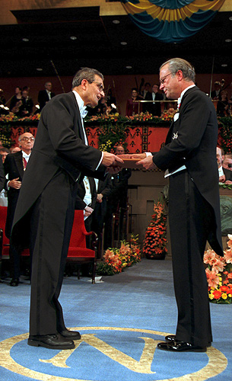
Új gondolatok, irányok:
Amartya Sen
Nobel-díjas (1998)
indiai közgazdász

Slide 17
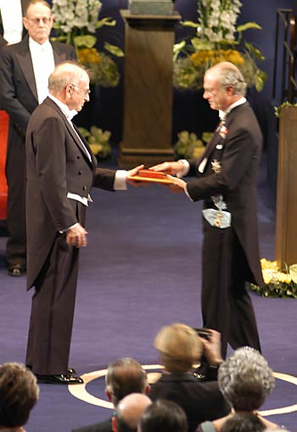
Lélektan, gazdaság, döntések, haladás…
Daniel Kahneman
Nobel-díjas (2002)
amerikai pszichológus
„behavioral finance”:
optimizmus és a döntések
Homo oeconomicus vs.
Homo sapiens
hivatkozik Adam Smith-re
(1776)

Slide 18
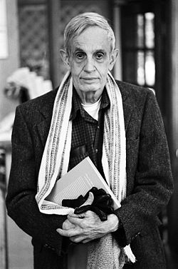
Állampolgársága | amerikai
Házastársa | Alicia Nash (1957–1963) Alicia Nash (2001–2015)
Foglalkozása | matematikus közgazdász egyetemi tanár
Iskolái | Princetoni Egyetem (–1950, PhD) Carnegie Műszaki Intézet (1948–, BSc, MSc, matematika) Carnegie Mellon Egyetem
Kitüntetései | közgazdasági Nobel-emlékdíj (1994, Harsányi János, Reinhard Selten) Neumann János elméleti díj (1978) Abel-díj (2015, Louis Nirenberg) Leroy P. Steele-díj (1999)
Halál oka | közúti baleset (86 éves)
John Forbes Nash, Jr. 1928-2015
Paranoid skizofrén

Slide 19
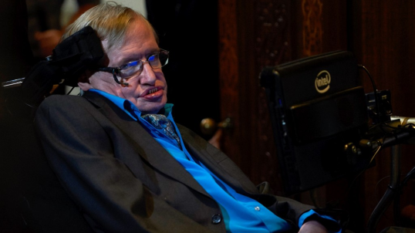
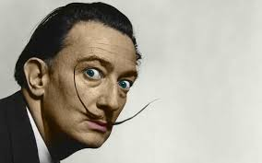
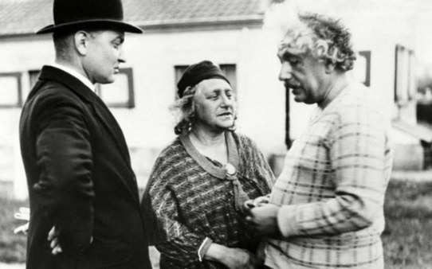
Tudomány és Művészet
- A Tudomány és a Művészet a legmagasabb szellemi tevékenység, az alkotás eredménye
- Tárgya egyező, a valóság; célja annak megértése, feltárása
- A Tudomány a sajátos eszközökkel úgy keresi a körülöttünk lévő világ törvényszerűségeit, hogy megállapításai mindenkor megismételhetők legyenek
- A Művészetben ez a legkevésbé sem fontos, sőt az egyediségének köszönheti igazi értékét
Einstein és felesége egy belga rendőrrel beszélget 1933-ban
Rosivall , Tudomány és Művészet: Természet Világa143. évfolyam, 3. szám, 2012. március , http://www.termeszetvilaga.hu/

Slide 20
Alkotás/Kutatás Kórélettana/Anatómiája
Valóság
/Inger
Probléma
Fény
Szín
Hang
Forma
Esemény
Jelfogó
/Érzékelő
/Receptorok
Hullám
Molekula
Rezgés
Feldolgozó
/Értékelő
/Idegrendszer
- Psyche
Jelfeldolgozás
Absztrakció
Érzelmi értékelés
Logikai értékelés
Előzmények
Ismeretek
Alkotás
/Ihlet
/Ötlet
/Üzenet
/Kivitelezés
Számolás
Gondolkozás
Kísérletezés
Modellezés
Bizonyítás
A mű
/ Tudományos
eredmény
Felismerés
Találmány
Axióma
Tézis

Slide 21
Megismerés, elhatározás – központi idegrendszer
kognitív tevékenységek
Kérdések
Tudjuk már, hogy mi a különbség a tudós és a művész agya között?
Lehet-e ezt élőben vagy holtban vizsgálni?
Lehet-e megrendelésre előre befolyásolni?
Lehet-e fejleszteni, stimulálni, vagy elnyomni, stb.?

Slide 22
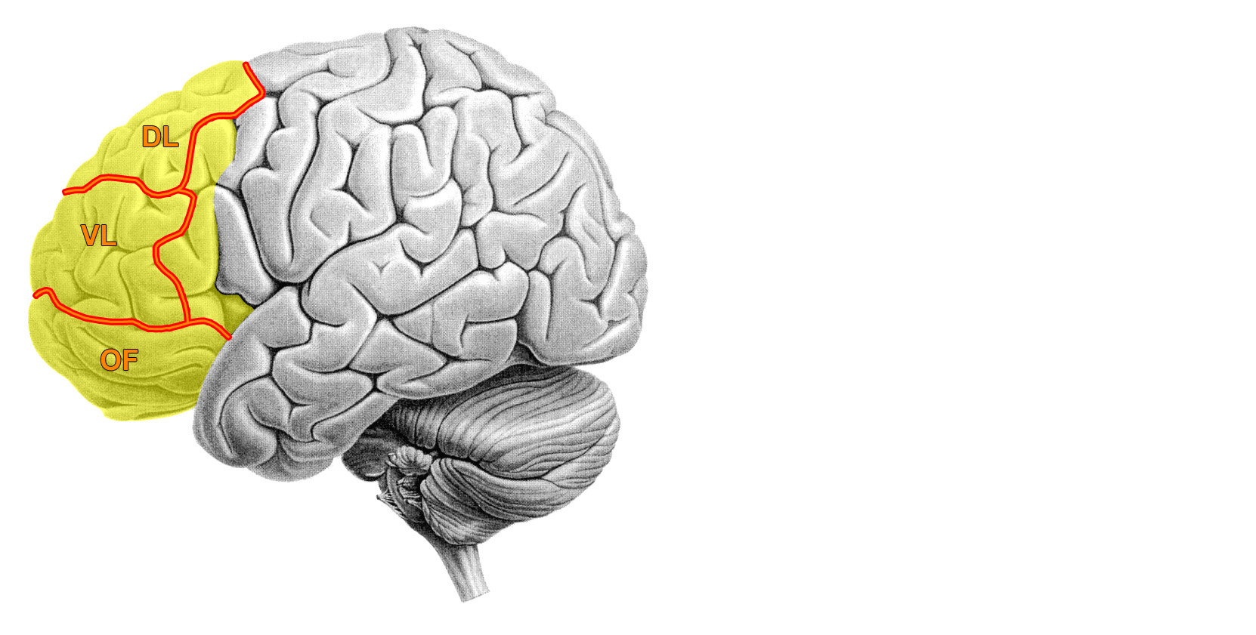
A külvilágból jövő információk
multimodális értékelése
- térben
- időben
- dimenziókban
Az információk akció-orientált
feldolgozása (munkamemória)
- szintézis
- információk ellenőrzése, hibakorrekció
- tanulás
Kivitelezési programok készítése
- elhatározás
- „balance in actions”
- végrehajtási program készítése
Prefrontális kéreg
DL – dorsolaterális prefrontális kéreg
VL – ventrolaterális prefrontális kéreg
Palkovits Miklós, Semmelweis Egyetem,Budapest, 2016
Notes:
22
Publications\PM-PUBL\2016\Katona - könyvfejezet\ Figure5_mod_DL+VL_1.jpg (169%, 0,7; 3,52 cm)

Slide 23
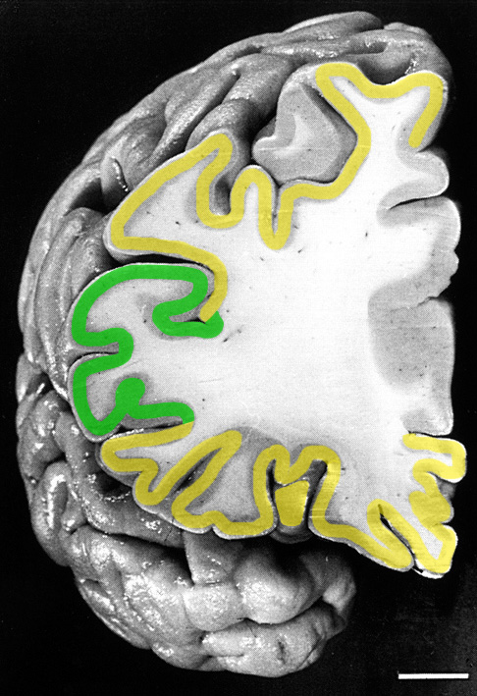
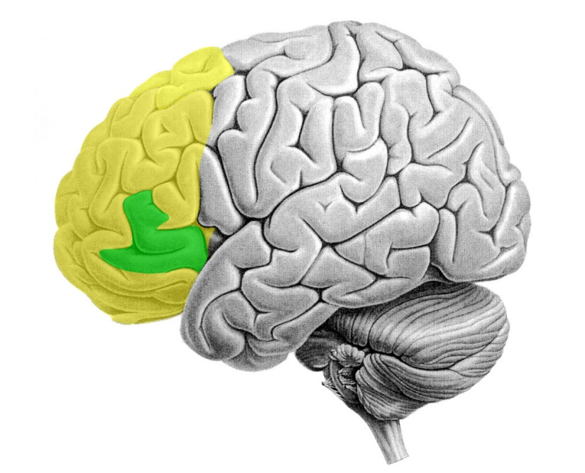
Ventrolaterális prefrontális kéreg
érzések felismerése és feldolgozása
önérzés, önismeret
figyelem, a külvilág monitorizálása
munkamemória (raktározás és továbbítás a DL-be)
Palkovits Miklós, Semmelweis Egyetem,Budapest, 2016
Notes:
bal felső: Human brain-040611\rajz-2 sorozat\ rajz2-20120906-3operculum.jpg (56%, 1,32; 1,38 cm)
jobb: 080606-Siófok-Depression\scan080604\ Duvernoy-fig40B-20120906-sarga.jpg + Duvernoy-fig40B-20120906-4.jpg (méret: 135%; pozíció: 13; 2,2 cm)

Slide 24
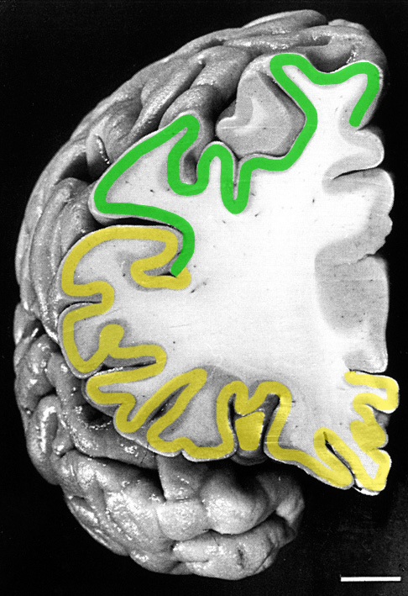
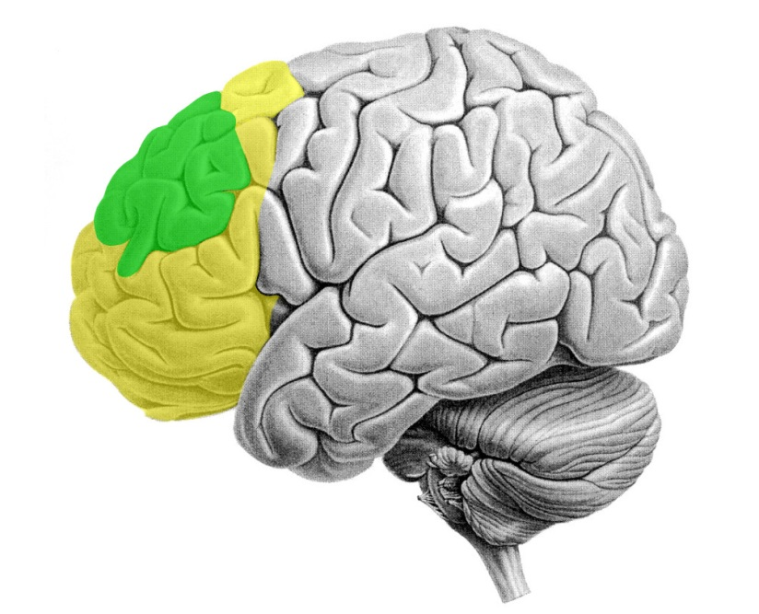
Dorsolaterális prefrontális kéreg
a munkamemória működtetése
érzések feldolgozása
elhatározás, vélemény
asszociáció
kivitelezési terv (motoros program)
tanulás, tervezés
problémák megoldása
Palkovits Miklós, Semmelweis Egyetem,Budapest, 2016
Notes:
bal felső: Human brain-040611\rajz-2 sorozat\ rajz2-20120906-4dorsolat prefrontal.jpg (56%, 1,32; 1,78 cm)
jobb: 080606-Siófok-Depression\scan080604\ Duvernoy-fig40B-20120906-3.jpg (méret: 135%; pozíció: 13; 2,2 cm)

Slide 25
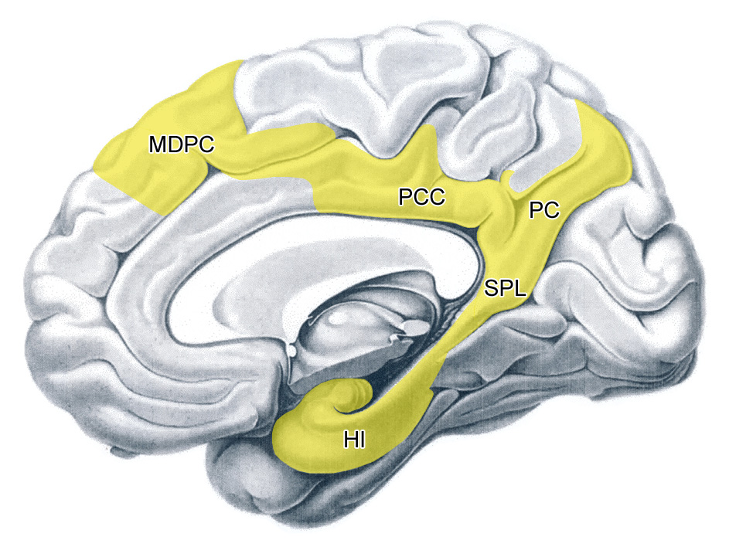
„Resting state network”
aktivitás a „nyugalmi állapotban”
- önkontroll, önértékelés
- önérzés, hely a világban
- tervezés, jövőkép formálása
- összegzés, teóriák, intelligencia
MDPC – mediodorsális prefrontális kéreg
PCC – hátsó cinguláris kéreg
SPL – spleniális kéreg
PC – precuneus
HI – hippocampus/parahippocampális gyrus
Palkovits Miklós, Semmelweis Egyetem,Budapest, 2016
Notes:
25
Human brain-040611\ sagittal_2014-mod.jpg

Slide 26
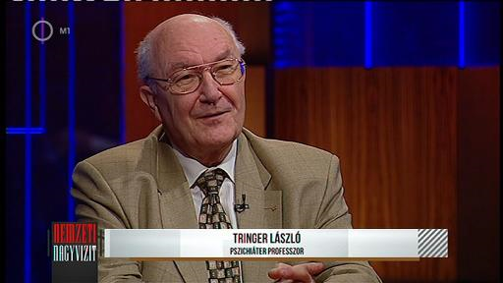
Pannonhalmi érettségi
BOTE ÁOK diploma
Pszichiáter
Neurológus
Klinikai farmakológus
Orvosi pszichológus
Klinikai szakpszichológus
Pszichoterápeuta
Magatartásterápeuta
Addiktológus
Gerontológus
Orvos, ideg- és elmegyógyász, a Semmelweis Egyetem professor emeritusa, a Semmelweis Egyetem Pszichiátriai Klinikán dolgozik, emellett tanszékvezető a Gál Ferenc Hittudományi Főiskolán és óraadó a Sapientia Szerzetesi Hittudományi Főiskolán.

Slide 27
Pof. Dr. Tringer László
Tankönyvei, szakkönyvei

Slide 28
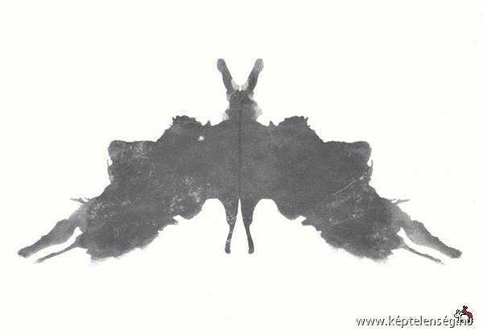
Aki hirtelen szétesik egyetemünkön vagy a nagy világban,
Aki elveszti lelkesedését és a fonalat,
Aki meg akarja találni hitét,
Lelki békéjét,
Vissza akarja nyerni energiáit,
Lelkét és céljait,
Annak első választása
Csakis az előadónk lehet.

